Slide 1
Холодные закуски и блюда

Slide 2
Введение
Холодный стол, то есть блюда, подаваемые в холодном, а не в горячем или разогретом виде, является первой подачей и включает в себя самые разнообразные, самые разнородные кушанья, как по составу продуктов, так и по принципам приготовления. Достаточно сказать, что это могут быть как совершенно сырые, необработанные продукты, например овощи, фрукты, ягоды, травы (даже не разделанные, а просто обмытые), так и продукты, прошедшие длительную и сложную обработку, в том числе многократное нагревание, обжиг, копчение, варку и т. д., но подаваемые в холодном виде.
К блюдам холодного стола относятся также комбинированные блюда и изделия, состоящие из многих или нескольких продуктов - от бутербродов до салатов.
В русской национальной кухне этот вид блюда называется, однако, иначе - закуски. Признак, их объединяющий, несколько иной и более глубокий. Закуска - это то, чем начинают еду, с чего приступают к еде.
Русский закусочный стол как самостоятельный крестьянский не сложился. Русский народ издавна привык считать основной пищей горячую, а основным из горячей пищи - жидкое блюдо, "хлебово", или супы, первым из которых всегда были щи.
Вот почему закуски, получившие распространение в XVII и XVIII веках главным образом за столом знати, с самого начала включали в большей степени легкие для усвоения продукты или же возбуждающие аппетит, ибо их роль сводилась к тому, чтобы быть не основной пищей, а лишь вступлением к обеду.

Slide 3
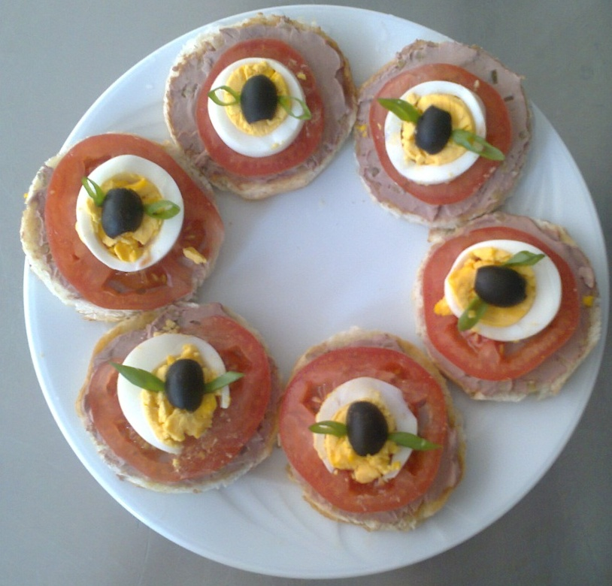
Лишь с XVIII века на закусочный стол в России попадают мясные и молочные изделия (сыры, колбасы, ветчина), а сливочное масло появляется лишь в XIX веке; тогда же солено-отварной рыбный закусочный стол пополняется рыбными копченостями (балык, севрюга, шемая, залом), а в XX веке появляются и всевозможные консервы, которые в некотором смысле даже вытесняют прежние закуски. Именно повышение концентрированности и калорийности холодного стола и вызывает необходимость дополнить его овощными блюдами. Так, в конце XIX - начале XX века наряду с овощными квашениями на русский закусочный стол попадают винегреты, а затем и зеленые салаты, до того времени подававшиеся лишь ко вторым жареным блюдам.

Slide 4
Классификация
Холодные блюда и закуски делятся на 5 групп:
Бутерброды
Салаты, винегреты
Блюда из овощей
Холодные блюда и закуски из рыбы
Холодные блюда и закуски из мяса
Бутерброды
Открытые
Закрытые
Простые
Простые
Сложные
Сложные
Канапе
Салаты
Из сырых овощей
Из вареных овощей

Slide 5
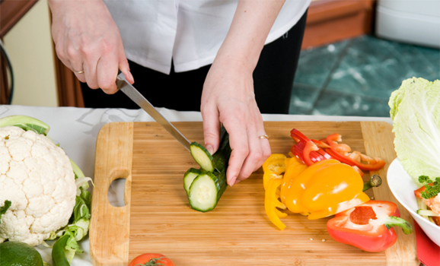
Подготовка продуктов перед приготовлением холодных блюд
Овощи и зелень подвергают механической кулинарной обработке (ополаскивают холодной кипяченой водой, если в дальнейшем используют без тепловой обработки).
Картофель и корнеплоды для салатов, винегретов и гарниров варят в кожице, охлаждают, очищают и нарезают перед использованием. Консервированные овощи освобождают от тары, сока или рассола.
Рыбные холодные блюда готовят из отварных или жаренных звеньев, филе, порционных кусков с кожей или чистого филе, а так же креветок, раков, кальмаров.
Соленая и копченая лососевая рыба поступает в виде разделанного филе или упакованных нарезанных кусков. Неразделанную рыбу обрабатывают на филе с кожей и нарезают , по мере спроса, на куски без кожи и костей.
Сельдь обрабатывают на чистое филе. У консервированных килек и салаки удаляют головы, внутренности, плавники. Консервированные шпроты, сардины, сайру порционируют без предварительной обработки. Масло, сок, соус распределяют равномерно с рыбой.

Slide 6
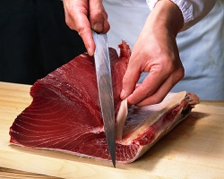
Мясо говядины, нежирной свинины, язык, птицу варят или жарят крупными кусками или тушками. Перед использованием птицу разрубают, а мясо зачищают и нарезают кусками по мере надобности. Окорок очищают, удаляют кости, кожу, лишний жир, затем делят на удобные для нарезки части. Вареную и копченую колбасу обтирают, удаляют обвязки, надрезают и снимают кожу с части предназначенной для нарезки.
Сыры нарезают на небольшие куски, зачищают корку и режут на порционные куски до 2мм толщины.
Сливочное масло зачищают, нарезают прямоугольные куски, из которых нарезают кусочки в виде квадратов, треугольников или других фигурок толщиной 0,5-1 см, так же можно при помощи специальных фигурных ножей вырезать различные фигурки (шарики, рифленые ракушки, тюльпаны и т.д.)

Slide 7
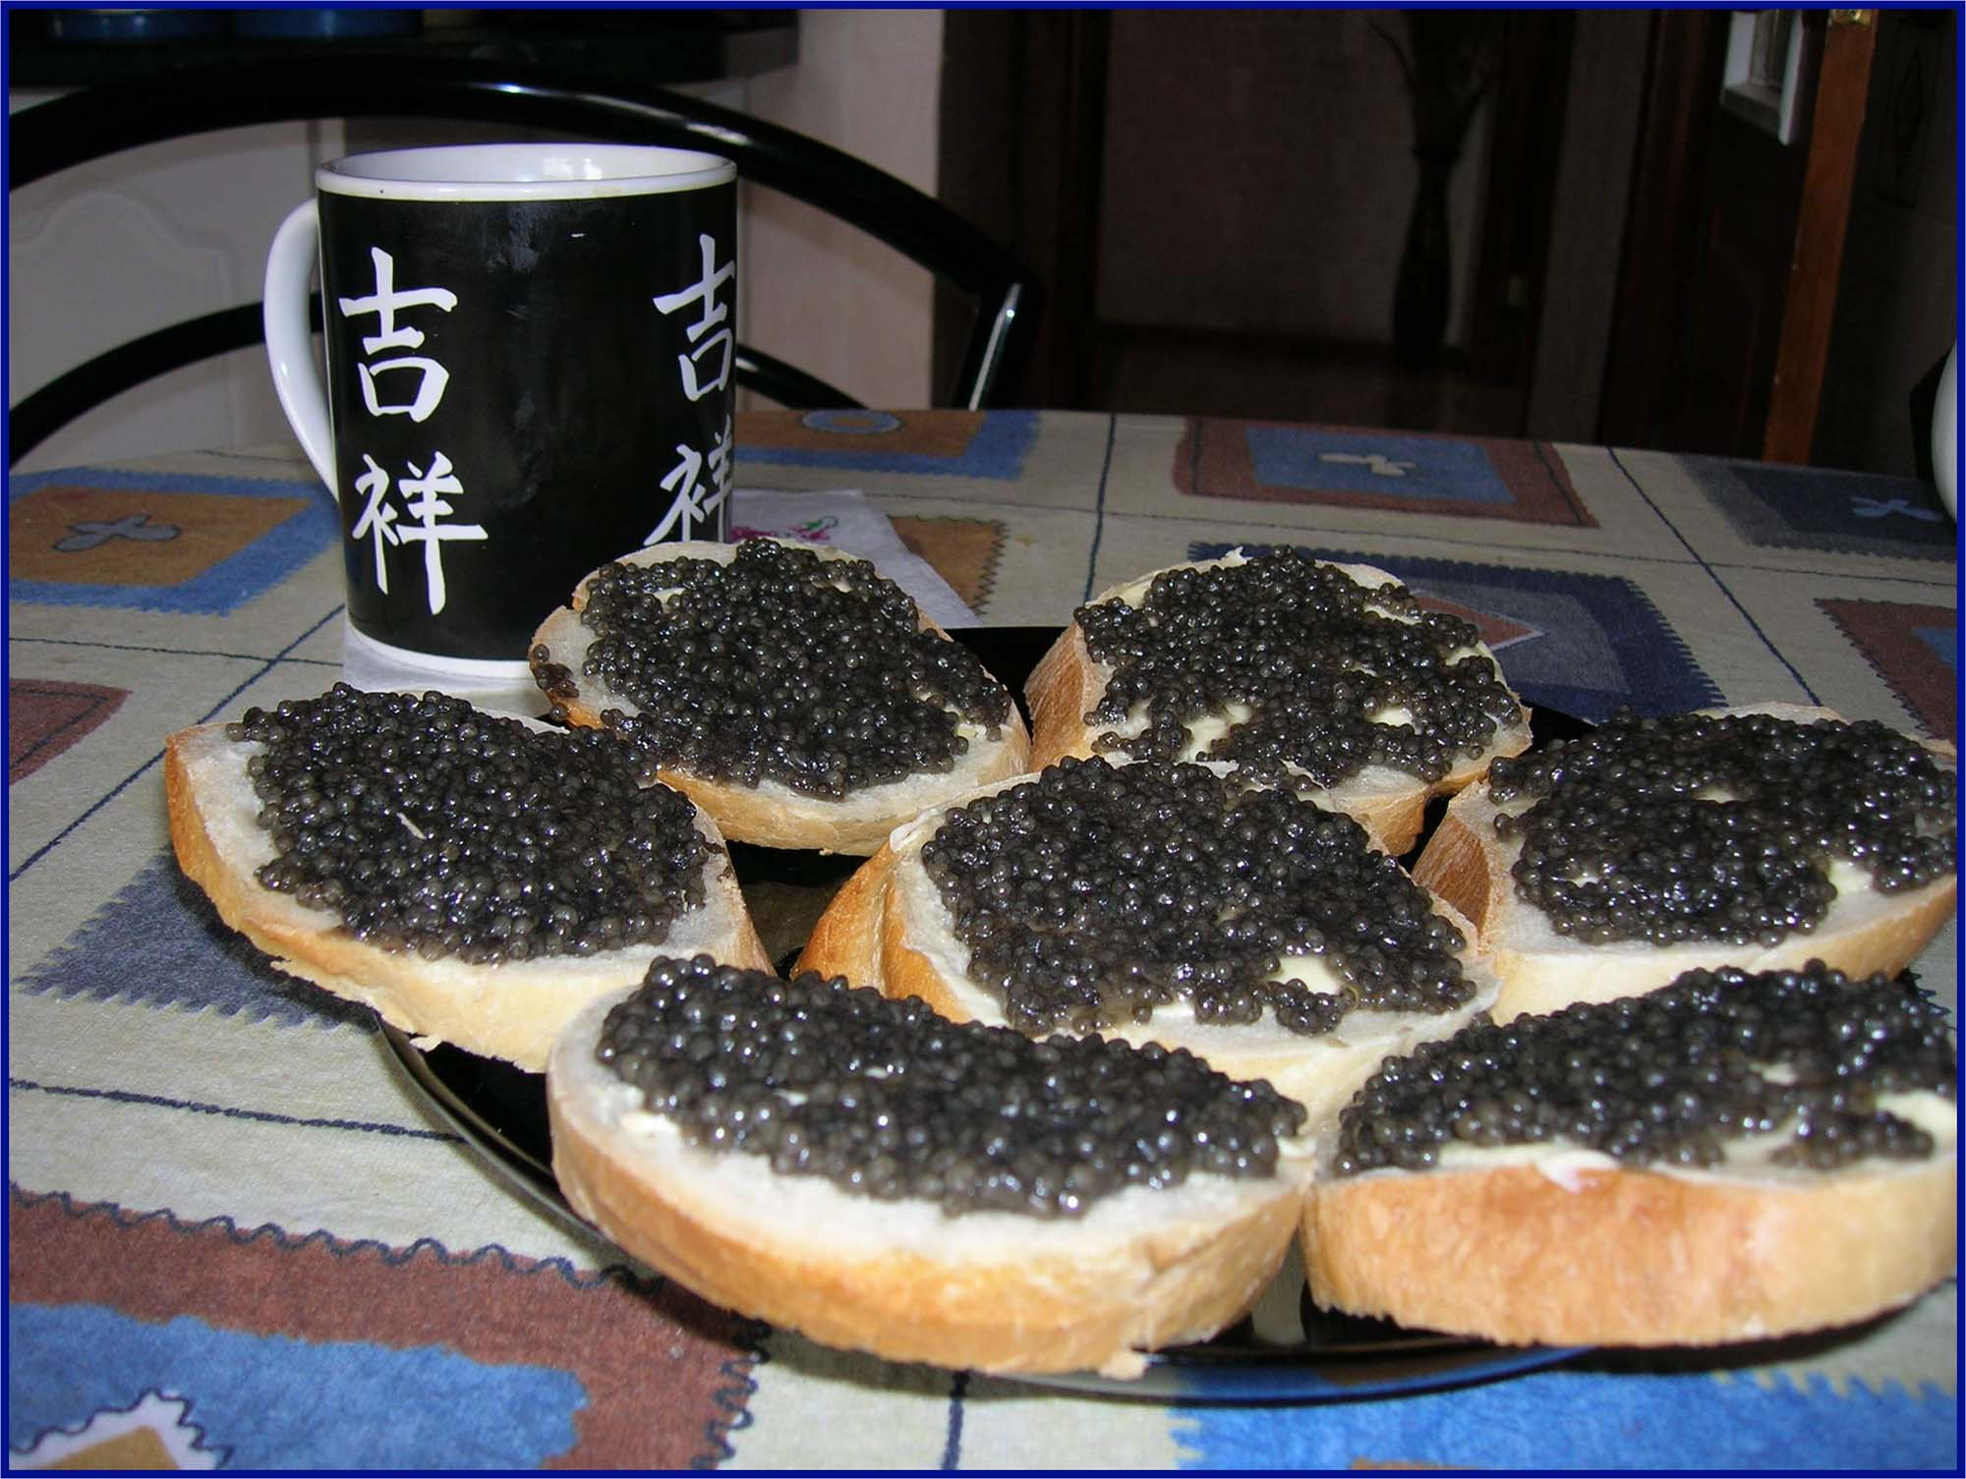
Бутерброды
Открытые

Slide 8
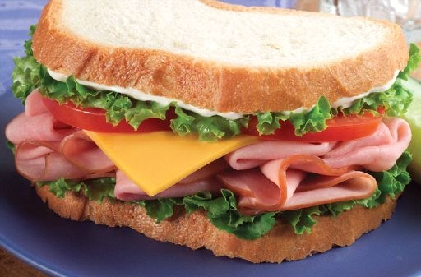
Закрытые

Slide 9
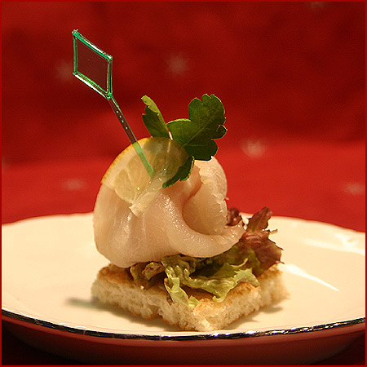
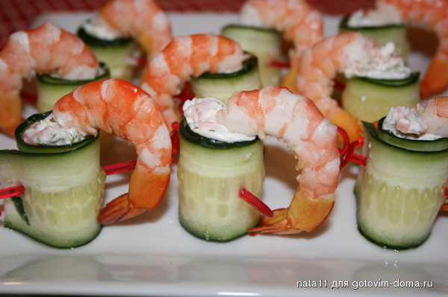
Канапе

Slide 10
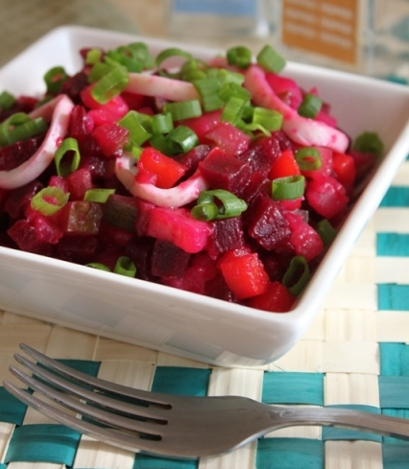
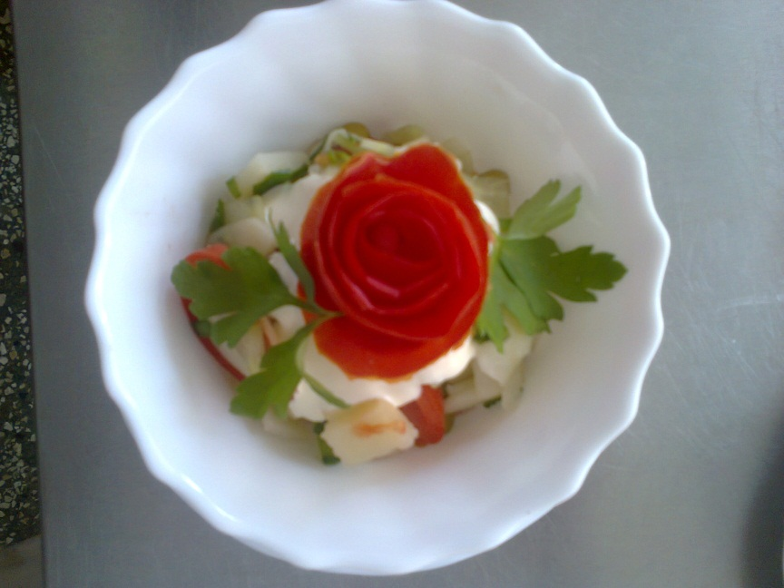
Салаты и винегреты

Slide 11
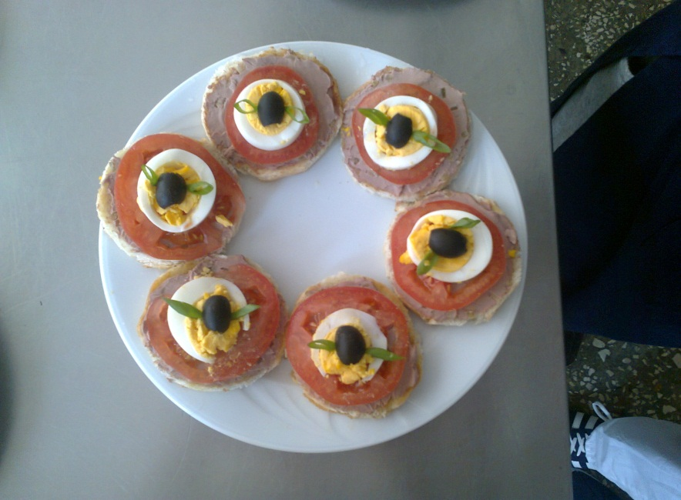
Закуски

Slide 12
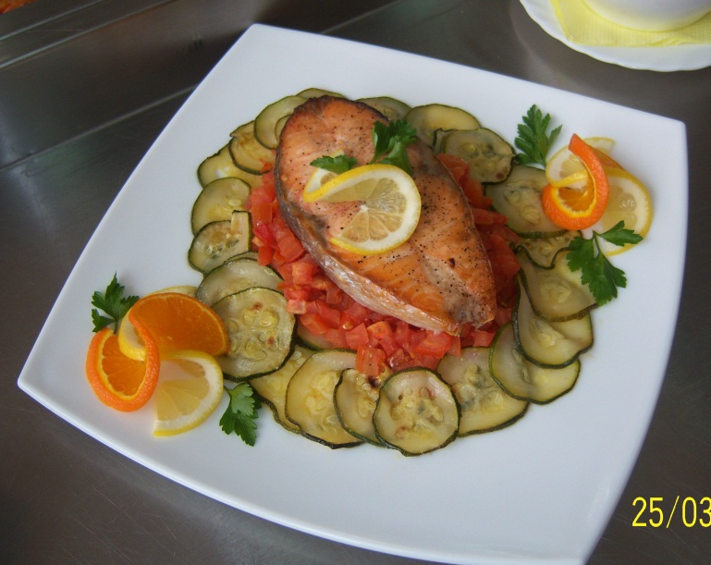
Холодные блюда из рыбы

Slide 13
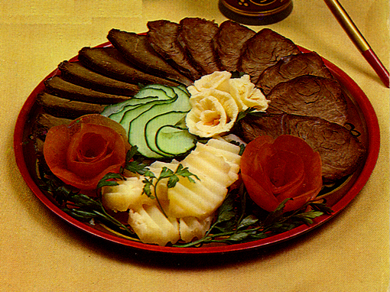
Холодные блюда из мяса

Slide 14
Ассортимент
Из холодных блюд и закусок широкой популярностью пользуются ветчина с гарниром, мясное ассорти, жареное и отварное мясо, поросенок с хреном и заливной, домашняя птица, фаршированная под майонезом, мясо и домашняя птица заливная, студень говяжий или свиной и др. Например, ассортимент банкетных холодных блюд: "Валованы с икрой лососевой", "Яйцо с икрой лососевой", "Ассорти рыбное" (осетрина г/к, балык х/к, семга с/с), "Ассорти мясное" (шейка в/к, говядина с/к, колбаса с/к, рулет "Янтарный", рулетики из ветчины с сыром), "Деревенский разносол" (капуста квашенная, огурчики маринованные, помидоры "Черри", чеснок маринованный, перец маринованный, маслины, зелень), "Язык заливной", "Осетрина заливная", "Заливное из дичи", "Рулет куриный", "Сельдь с луком и картофелем", "Горбуша в тесте жаренная", "Галантин" курица фаршированная, "Мясо заливное", "Студень с горчицей", "Рулет из вырезки", "Корзиночки с ветчиной", "Рулет из курицы с грибами", "Крабы под майонезом", "Холодная отврная индейка" и т.д.

Slide 15
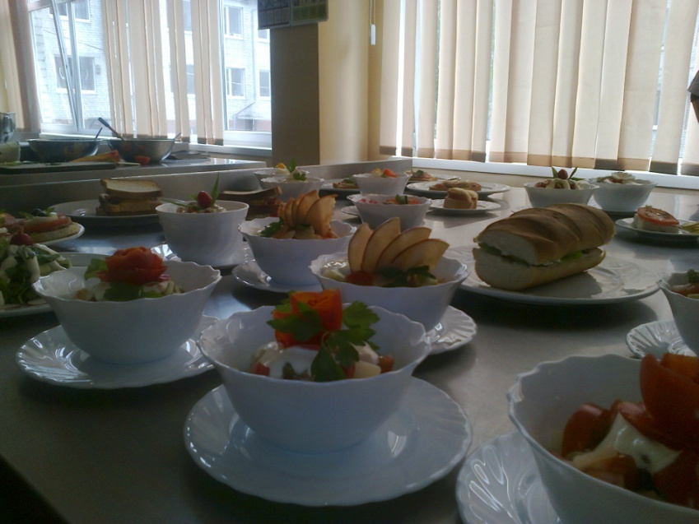
.
Бутерброды. Продукты уложены ровным слоем на куске хлеба, поверхность гладкая. Вкус и запах используемых продуктов.
Салаты. Овощи нарезаны аккуратно, соответствующей формы нарезки, уложены в посуду горкой, украшены свежей зеленью. Консистенция овощей упругая, вкус, запах, цвет – соответствующие используемым продуктам.
Винегреты. Овощи нарезаны тонкими ломтиками. Цвет-светло-красный или ярко-розовый. Вкус острый, соответствующий используемым продуктам. Консистенция: вареных овощей- мягкая, соленых- твердая хрустящая
Рыбные холодные блюда (закуски). Рыба без кожи и костей, нарезана широкими удлиненными кусками, украшена красиво, с цветом, соответствующим данному виду рыбы. Желе заливной рыбы – прозрачное, светло-желтое. Вкус, зависящий от тепловой обработки , соответствующий данному продукту.
Мясные холодные блюда. Внешний вид – мясные продукты нарезаны поперек волокон, тонкими широкими кусками без мелких кусочков. Цвет соответствующий продукту с учётом тепловой обработки. Вкус соответствующий. Консистенция плотная, упругая, эластичная, овощи мягкие, но рыхлые.

Slide 16
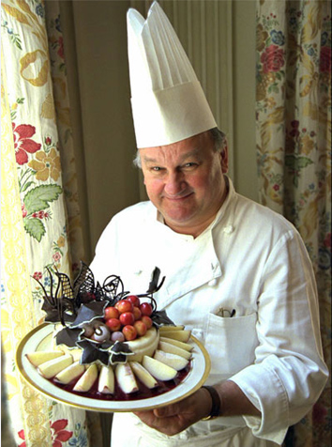
Спасибо за внимание !

